Slide 1
两道SQL注入类型题目讲解

Slide 2
从注入的效果来看:
（1）基于布尔的盲注
即可以根据返回页面判断条件真假的注入。
（2）基于时间的盲注
即不能根据页面返回内容判断任何信息，用条件语句查看时间延迟语句是否执行（即页面返回时间是否增加）来判断。
（3）基于报错注入
即页面会返回错误信息，或者把注入的语句的结果直接返回在页面中。
单引号
双引号
基于数字型注入

Slide 3
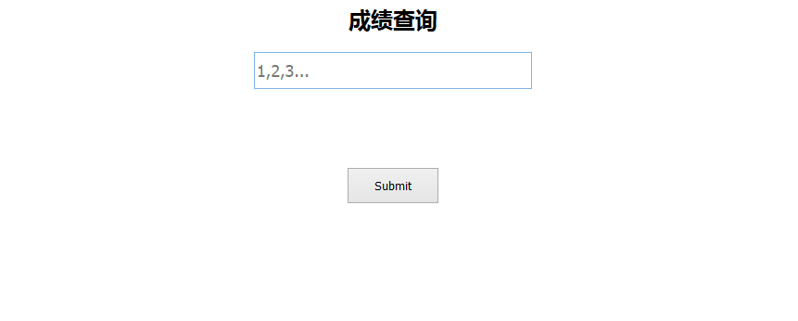
Bugku--成绩单

Slide 4
此题相关薄弱知识点需知:
1,MYSQL自带数据库,表
2,select直接加数字串时会出现的情况

Slide 5
1,需记住的MYSQL自带数据库,表 information_schema.tables表中包含列需记住的: table_schema table_name table_type information_schema.columns表中包含列需记住的: table_schema table_name column_name column_type

Slide 6
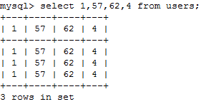
2,select直接加数字串时，这时select实际上没有向任何一个数据库查询数据，即查询命令不指向任何数据库的表。返回值就是我们输入的这个数组,而如果用来进行注入呢？

Slide 7
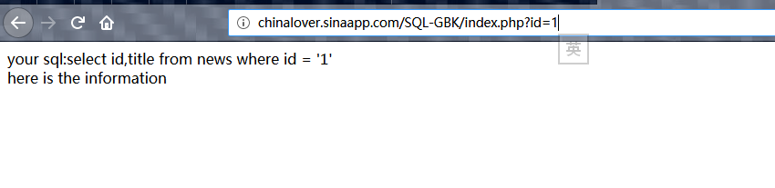
南邮CTF--宽字节注入 http://chinalover.sinaapp.com/SQL-GBK/index.php?id=1

Slide 8
此题相关薄弱知识点需知:
1.宽字节注入原理
2.group_concat()函数

Slide 9
1.宽字节注入:
（GBK编码时会将两个字节编码成一个汉字）
当PHP开启magic_quotes_gpc或者使用addslashes、iconv等函数的时候,单引号(')会被转义,即成为(\'),如,当%df字符时满足上述条件,就会变成%df\'
'的十六进制编码为%27,\十六进制编码为%5c,则可以得出%df\'=%df%5c%27,若字符集采用GBK编码,MYSQL会认为%df%5c是一个宽字符,也就是“縗”
我们进行注入的时候,会利用到单引号,所以为了让单引号仍有作用而不是被当作字符,这时就会利用宽字节注入

Slide 10
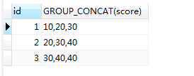
2.group_concat([DISTINCT] expr,[ORDER BY{expr1,expr2}]):
说明：通过使用distinct可以排除重复值；如果希望对结果中的值进行排序，可以使用order by子句；separator是一个字符串值，缺省为一个逗号。
用自己话介绍的话,就是把一列的多个查询结果组合到一起,常与group by结合
例:
SELECT id,group_concat(score) from score group by id

